Slide 1
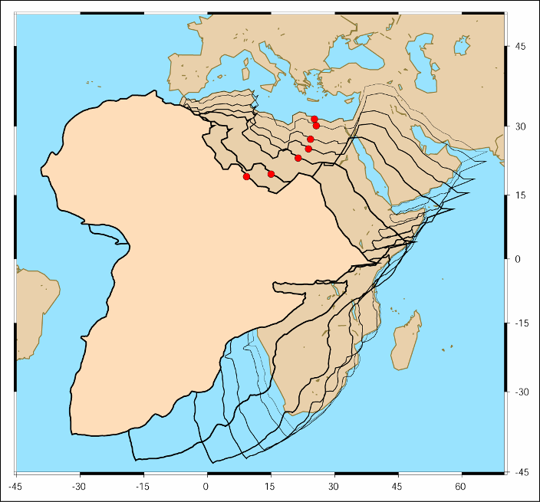
Van 120 Ma naar nu, in stappen van 20 Myr
Paul Meijer, Aardwetenschappen, UU; berekend op basis data Müller & Roest (1992)

